Slide 1

MASTER 2 · BIG DATA & DATA SCIENCE
Internet des Objets
IoT — Internet of Things
Des objets connectés à l'intelligence des données
Pr. Sanaa EL FILALI
Année universitaire 2026–2027

Slide 2
Plan du cours — Internet des Objets
Chapitre 1 — Introduction à l'IoT
Concepts, historique, architectures, applications et défis
Chapitre 2 — Technologies de l'IoT
Capteurs, actionneurs, réseaux et protocoles de communication
Chapitre 3 — Collecte et stockage des données IoT
Acquisition, transmission, ingestion et stockage
Chapitre 4 — Traitement et analyse des données IoT
Big Data, traitement des flux, Machine Learning et IA
Chapitre 5 — Projets pratiques IoT & Data Science
Réalisation, présentation et rapport de projet
Évaluation : contrôle des connaissances et projet pratique (modalités à préciser)
Objets
Données
Big Data
IA
Décision

Slide 3
CHAPITRE 1
Introduction à l'Internet des Objets (IoT)
Comprendre les objets connectés et leur rôle dans l'écosystème des données.
Notes:
Qu'est-ce qu'un objet connecté ?
Comment les objets connectés produisent-ils des données ?
Pourquoi ces données intéressent-elles les spécialistes du Big Data et de la Data Science ?

Slide 4
Plan du chapitre 1
1. Définition et concepts fondamentaux de l'IoT
2. Historique et évolution de l'IoT
3. Architecture de l'IoT et circulation des données
4. Applications de l'IoT et exploitation des données
5. Défis et enjeux de l'IoT
6. Quiz et questions de réflexion

Slide 5
CHAPITRE 1 · CONCEPTS FONDAMENTAUX
Qu'est-ce que l'Internet des Objets (IoT) ?
Comment un objet physique devient-il une source de données intelligentes ?

Slide 6
Qu'est-ce que l'Internet des Objets (IoT) ?
L'Internet des Objets (IoT) désigne un écosystème d'objets physiques équipés de capteurs, d'actionneurs et de technologies de communication, permettant de collecter, transmettre et exploiter des données afin de surveiller des environnements, automatiser des processus et fournir des services intelligents.
Objets
Capteurs
Connectivité
Réseaux
Données
Traitement
Services
Décisions

Slide 7
DÉFINITION 1 · APPROCHE UIT
Qu'est-ce que l'Internet des Objets ?
L'Internet des Objets permet d'interconnecter des objets du monde physique avec des systèmes numériques afin de collecter et d'échanger des informations, de fournir des services et de faciliter la prise de décision et l'automatisation.
Du monde physique au monde numérique, et inversement.
Monde physique
Objets , Capteurs
Données
Monde Numérique
Données, IA
Commandes
Interconnexion et automatisation

Slide 8
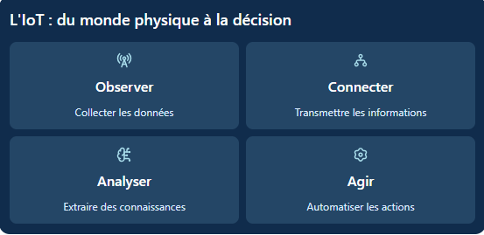

Slide 9
DÉFINITION 2 · APPROCHE ISO/IEC
L'IoT selon l'ISO/IEC : une vision systémique »
Qu'est-ce que l'Internet des Objets ?
L'IoT : un écosystème interconnecté
L'Internet des Objets repose sur une infrastructure interconnectant des objets, des personnes, des systèmes, des ressources d'information et des services afin d'exploiter les informations issues des mondes physique et numérique.
Objets
Personnes
Systèmes
Informations
Services
Reformulation pédagogique inspirée de l'approche ISO/IEC
Notes:
Je vous propose un exemple de bâtiment intelligent.
Dans ce bâtiment, des capteurs mesurent la température et la consommation électrique. Les données sont transmises à une plateforme qui les stocke et les analyse. Un gestionnaire consulte les résultats et peut décider de modifier les paramètres de climatisation. Certaines actions peuvent également être automatisées.
Cet exemple permet d'identifier les éléments de la définition :
Objets : capteurs et équipements de climatisation.
Personnes : gestionnaires et occupants.
Systèmes : réseau, plateforme IoT et logiciels.
Ressources d'information : mesures et historiques de consommation.
Services : surveillance énergétique et optimisation du confort.
L'intérêt pédagogique est de montrer que la valeur d'un système IoT résulte de l'interaction entre ses composants et de l'exploitation des données.

Slide 10
DÉFINITION 3 · APPROCHE IETF
L'IoT selon IETF
Qu'est-ce que l'Internet des Objets ?
L'Internet des Objets repose notamment sur des dispositifs connectés, souvent dotés de ressources limitées en matière de calcul, de mémoire, d'énergie et de communication. Ces dispositifs échangent des données et permettent de fournir des services, parfois de manière autonome, sans intervention humaine directe..
Ressources limitées
Communication réseaux
Echange M2M
Services automatisés
Synthèse pédagogique — Référence technique : IETF, RFC 7228 (2014).
Notes:
Je vous propose un exemple de bâtiment intelligent.
Dans ce bâtiment, des capteurs mesurent la température et la consommation électrique. Les données sont transmises à une plateforme qui les stocke et les analyse. Un gestionnaire consulte les résultats et peut décider de modifier les paramètres de climatisation. Certaines actions peuvent également être automatisées.
Cet exemple permet d'identifier les éléments de la définition :
Objets : capteurs et équipements de climatisation.
Personnes : gestionnaires et occupants.
Systèmes : réseau, plateforme IoT et logiciels.
Ressources d'information : mesures et historiques de consommation.
Services : surveillance énergétique et optimisation du confort.
L'intérêt pédagogique est de montrer que la valeur d'un système IoT résulte de l'interaction entre ses composants et de l'exploitation des données.

Slide 11
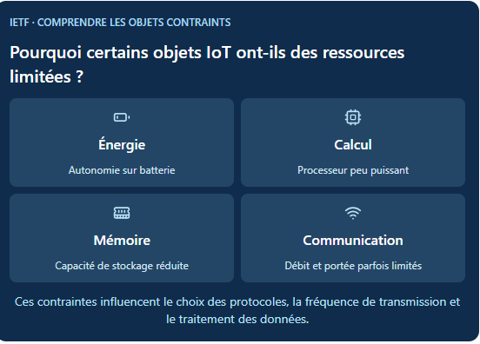

Slide 12
DÉFINITION 4 · APPROCHE IEEE
L'IoT selon IEEE
Qu'est-ce que l'Internet des Objets ?
L'Internet des Objets (IoT) désigne un réseau complexe et adaptatif reliant des objets physiques ou virtuels à travers des protocoles de communication standardisés.
Ces objets peuvent être identifiés, représentés numériquement et dotés de capacités de détection, de communication, de programmation ou d'actionnement.
Ils permettent de collecter et d'échanger des données, ainsi que de fournir des services avec ou sans intervention humaine.
Identifier
Détecter
Communiquer
Agir

Slide 13
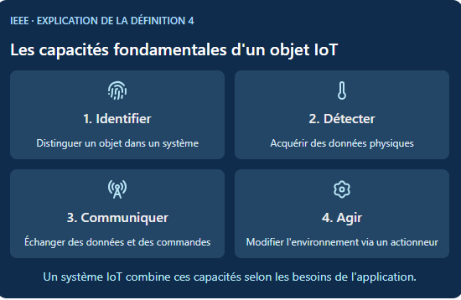

Slide 14
DÉFINITION 5 · SYNTHÈSE
Qu'est-ce que l'Internet des Objets ?
L'IoT : un réseau de réseaux au service des données
L'Internet des Objets (IoT) est un écosystème interconnecté d'objets physiques, de réseaux, de systèmes informatiques et de services permettant d'identifier des objets, de collecter, transmettre, stocker et traiter des données afin de surveiller des environnements, automatiser des actions et faciliter la prise de décision.
Objets
Réseaux
Données
Analyse
Décision

Slide 15

PARTIE 2 — HISTORIQUE ET ÉVOLUTION DE L’IoT
Des premiers objets communicants aux systèmes intelligents
Comment sommes-nous passés de la simple connexion d’un objet à l’exploitation intelligente de ses données ?
MASTER 2 · BIG DATA & DATA SCIENCE | IoT · CHAPITRE 1

Slide 16
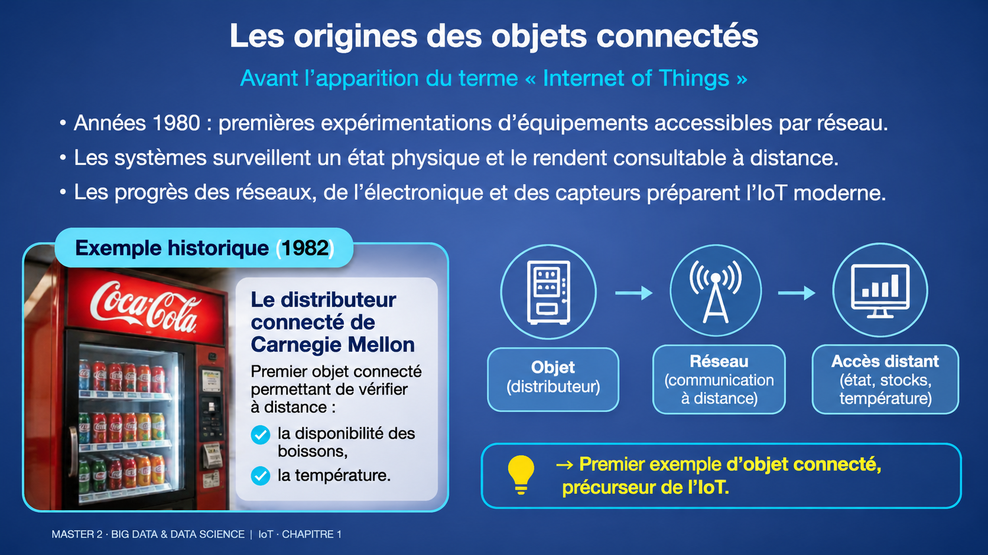
Les origines des objets connectés
Avant l’apparition du terme « Internet of Things »
• Années 1980 : premières expérimentations d’équipements accessibles par réseau.
• Les systèmes surveillent un état physique et le rendent consultable à distance.
• Les progrès des réseaux, de l’électronique et des capteurs préparent l’IoT moderne.
MASTER 2 · BIG DATA & DATA SCIENCE | IoT · CHAPITRE 1

Slide 17
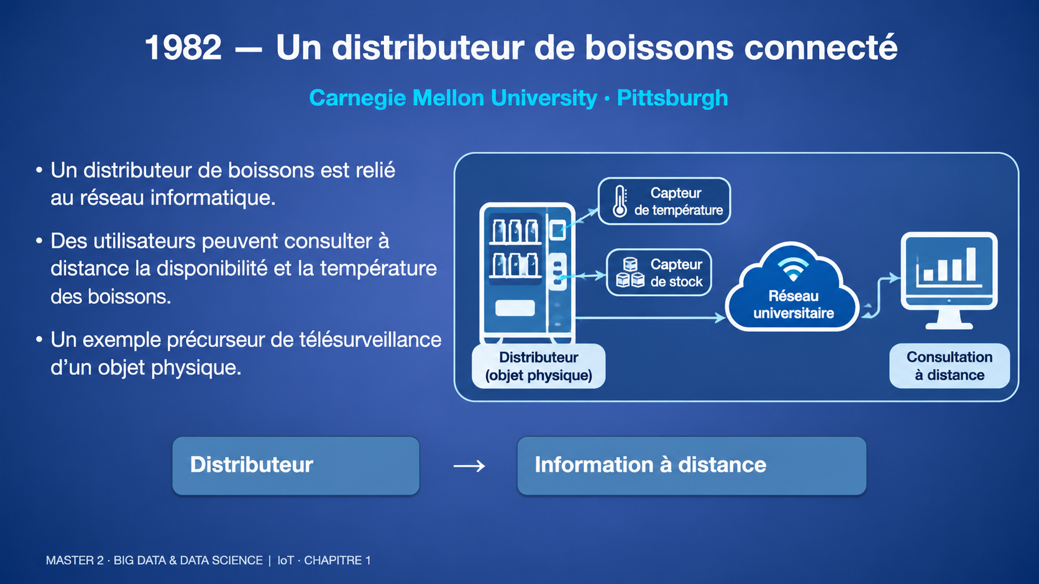
1982 — Un distributeur de boissons connecté
Carnegie Mellon University · Pittsburgh
• Un distributeur de boissons est relié au réseau informatique.
• Des utilisateurs peuvent consulter à distance la disponibilité et la température des boissons.
• Un exemple précurseur de télésurveillance d’un objet physique.
Distributeur
→
Information à distance
MASTER 2 · BIG DATA & DATA SCIENCE | IoT · CHAPITRE 1

Slide 18
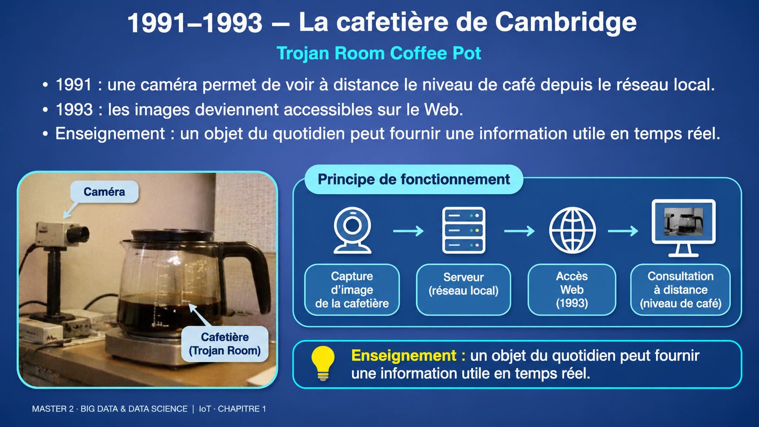
1991–1993 — La cafetière de Cambridge
Trojan Room Coffee Pot
• 1991 : une caméra permet de voir à distance le niveau de café depuis le réseau local.
• 1993 : les images deviennent accessibles sur le Web.
• Enseignement : un objet du quotidien peut fournir une information utile en temps réel.
MASTER 2 · BIG DATA & DATA SCIENCE | IoT · CHAPITRE 1

Slide 19
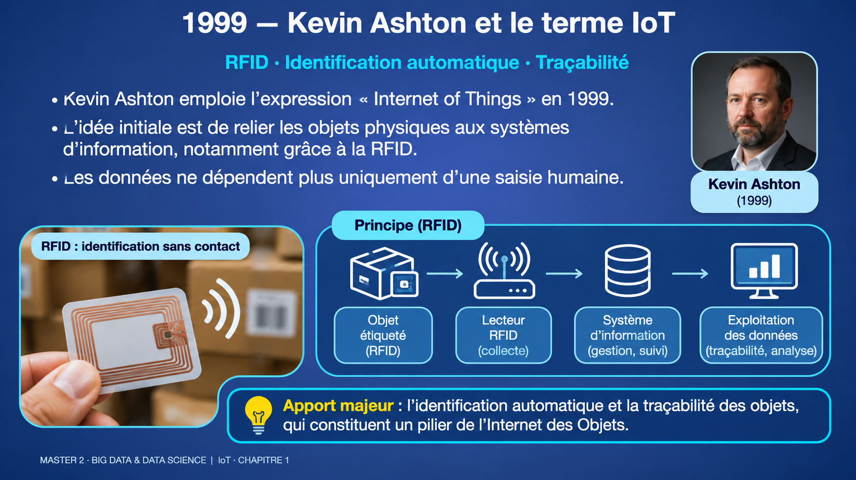
1999 — Kevin Ashton et le terme IoT
RFID · Identification automatique · Traçabilité
• Kevin Ashton emploie l’expression « Internet of Things » en 1999.
• L’idée initiale est de relier les objets physiques aux systèmes d’information, notamment grâce à la RFID.
• Les données ne dépendent plus uniquement d’une saisie humaine.
MASTER 2 · BIG DATA & DATA SCIENCE | IoT · CHAPITRE 1

Slide 20
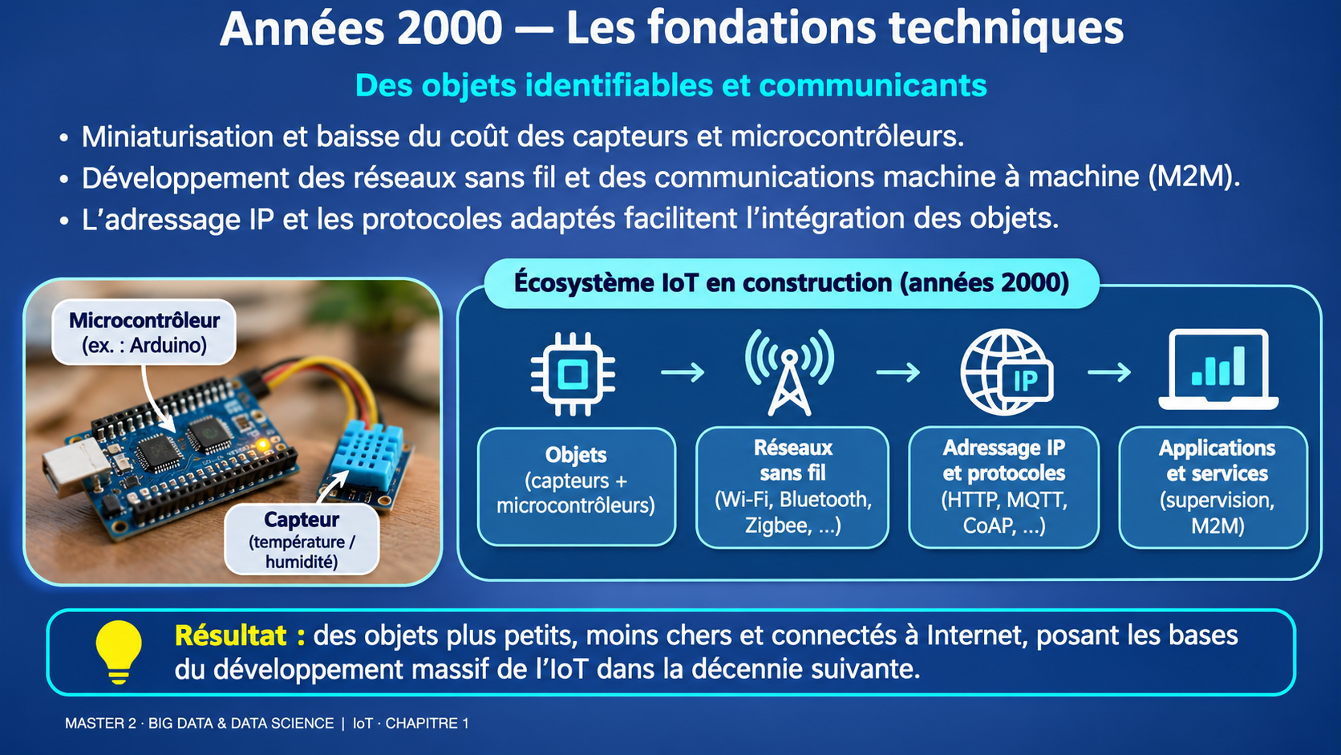
Années 2000 — Les fondations techniques
Des objets identifiables et communicants
• Miniaturisation et baisse du coût des capteurs et microcontrôleurs.
• Développement des réseaux sans fil et des communications machine à machine (M2M).
• L’adressage IP et les protocoles adaptés facilitent l’intégration des objets.
MASTER 2 · BIG DATA & DATA SCIENCE | IoT · CHAPITRE 1

Slide 21
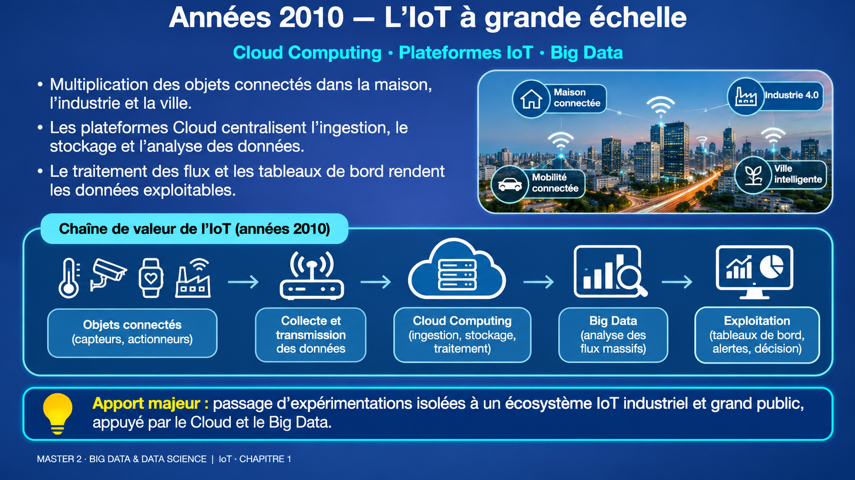
Années 2010 — L’IoT à grande échelle
Cloud Computing · Plateformes IoT · Big Data
• Multiplication des objets connectés dans la maison, l’industrie et la ville.
• Les plateformes Cloud centralisent l’ingestion, le stockage et l’analyse des données.
• Le traitement des flux et les tableaux de bord rendent les données exploitables.
MASTER 2 · BIG DATA & DATA SCIENCE | IoT · CHAPITRE 1

Slide 22
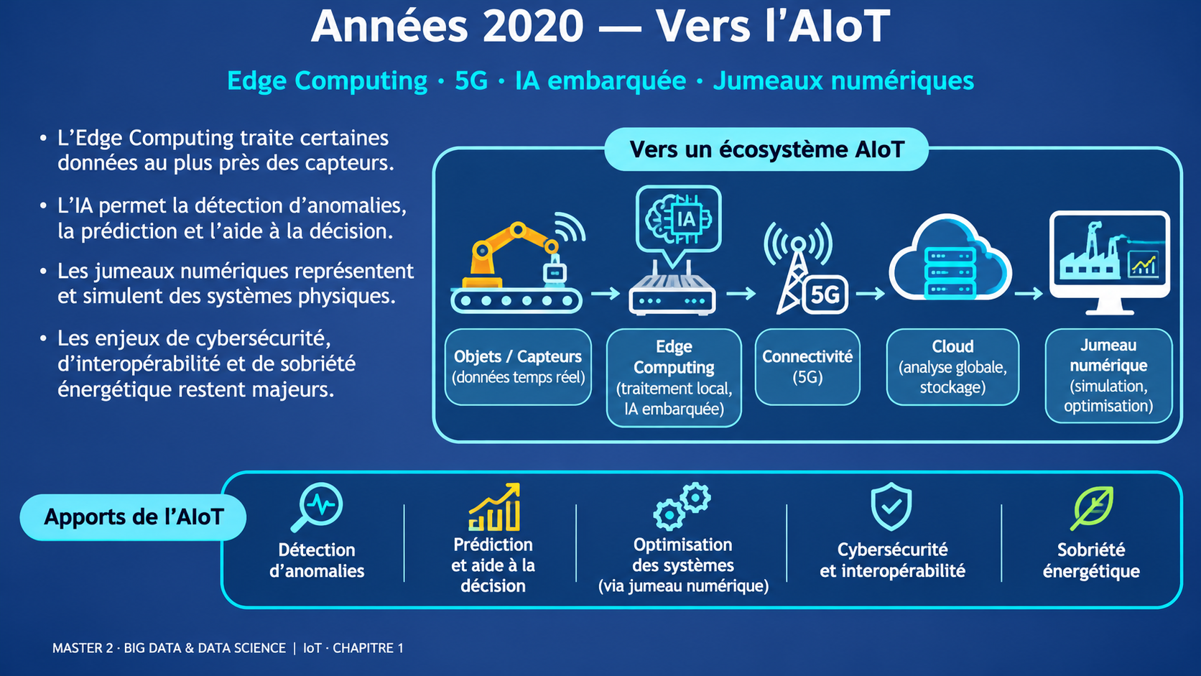
Années 2020 — Vers l’AIoT
Edge Computing · 5G · IA embarquée · Jumeaux numériques
• L’Edge Computing traite certaines données au plus près des capteurs.
• L’IA permet la détection d’anomalies, la prédiction et l’aide à la décision.
• Les jumeaux numériques représentent et simulent des systèmes physiques.
• Les enjeux de cybersécurité, d’interopérabilité et de sobriété énergétique restent majeurs.
MASTER 2 · BIG DATA & DATA SCIENCE | IoT · CHAPITRE 1

Slide 23
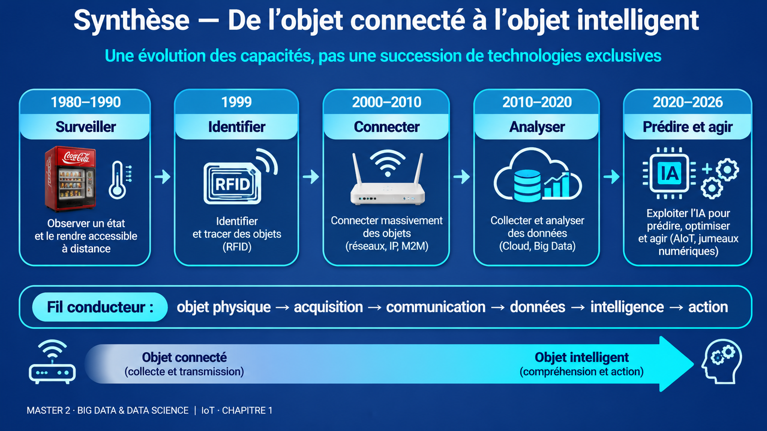
Synthèse — De l’objet connecté à l’objet intelligent
Une évolution des capacités, pas une succession de technologies exclusives
1980–1990
1999
2000–2010
2010–2020
2020–2026
Surveiller
Identifier
Connecter
Analyser
Prédire et agir
Fil conducteur : objet physique → acquisition → communication → données → intelligence → action
MASTER 2 · BIG DATA & DATA SCIENCE | IoT · CHAPITRE 1

Slide 24
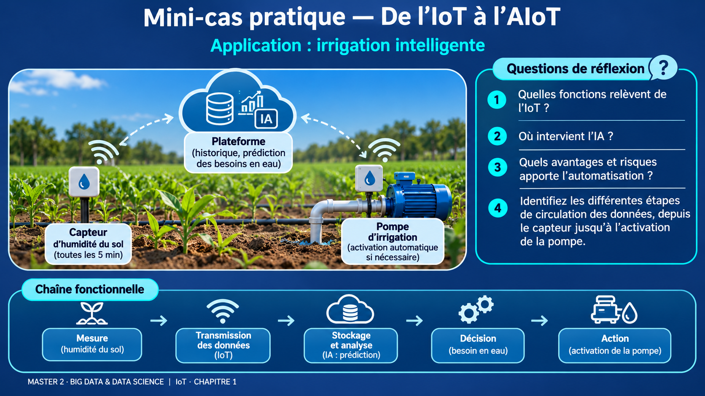

Slide 25
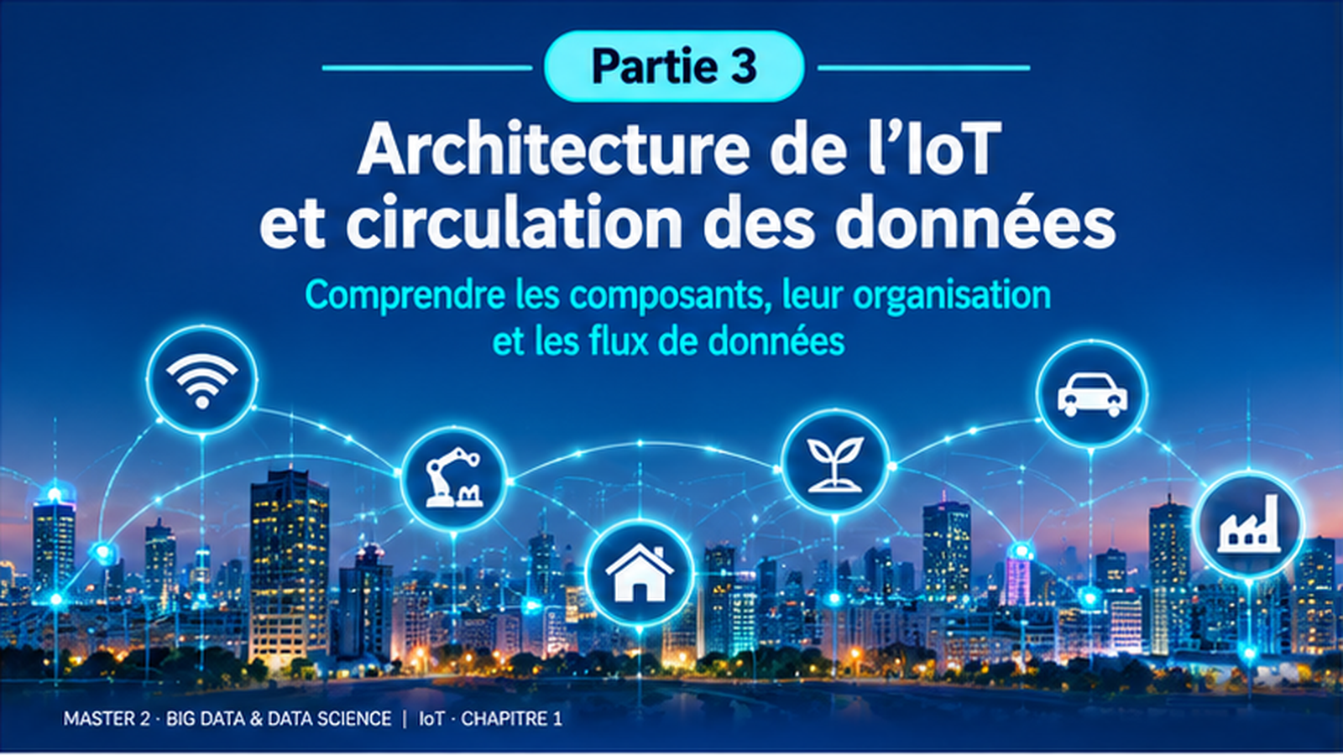

Slide 26
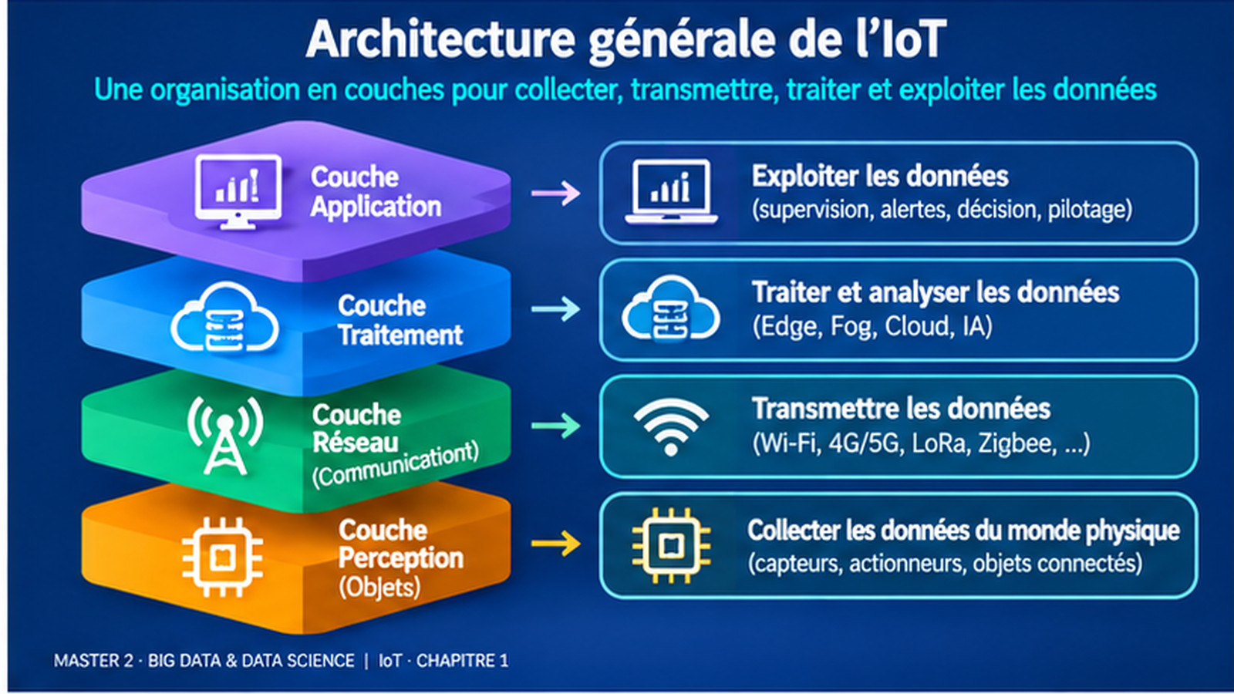

Slide 27
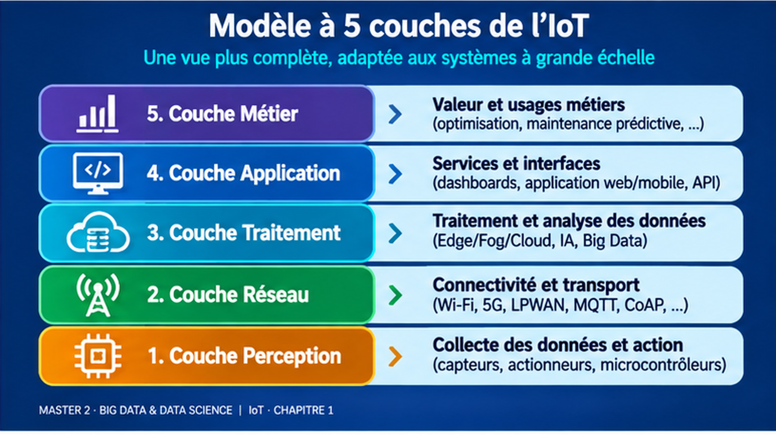

Slide 28
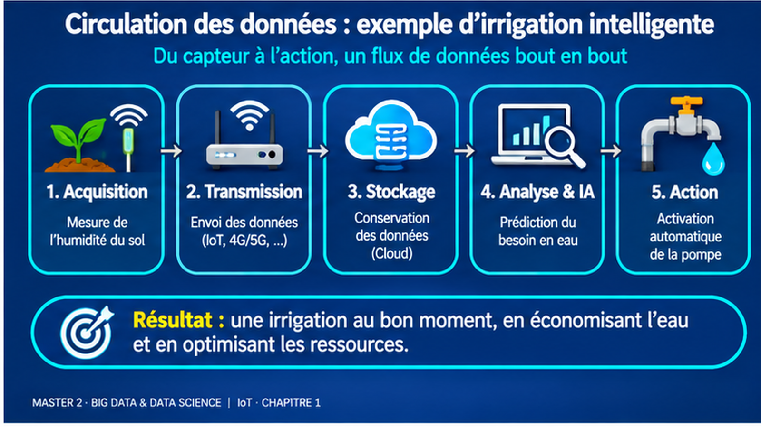

Slide 29
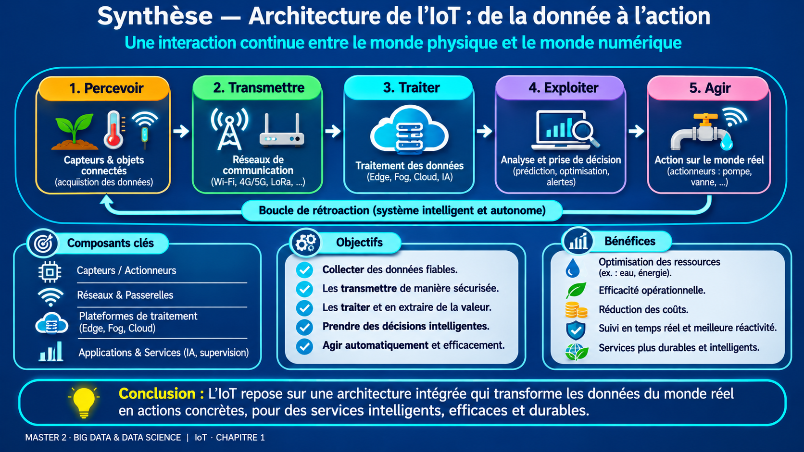

Slide 31
Réseaux de communications
Objets physiques
Des capteurs, technologie de connectivité et intelligence; (dispositifs intelligents (capteurs, actionneurs))
utilisés pour transporter des données d'objets (Wi-Fi, Bluetooth, LoRa, etc.)
les plates-formes de traitement des données
Internet
fournit les outils de stockage, de corrélation et d'analyse des données ((cloud computing, edge computing) et les applications logicielles)
……
Notes:
L'Internet est un réseau mondial de millions de dispositifs interconnectés qui permettent l'échange d'informations et de données à travers le monde. Il repose sur un ensemble de protocoles de communication standardisés, tels que le protocole de transfert de données (TCP/IP), qui permettent aux ordinateurs et aux autres appareils de communiquer et de partager des ressources de manière transparente.

Slide 32
L’Internet des Objets
L 'Internet
Les Objets

Slide 33
Les Objets Physique

Slide 34
Des capteurs, technologie de connectivité et intelligence; (dispositifs intelligents (capteurs, actionneurs))
Notes:
L'Internet est un réseau mondial de millions de dispositifs interconnectés qui permettent l'échange d'informations et de données à travers le monde. Il repose sur un ensemble de protocoles de communication standardisés, tels que le protocole de transfert de données (TCP/IP), qui permettent aux ordinateurs et aux autres appareils de communiquer et de partager des ressources de manière transparente.

Slide 35
C’est quoi l’Internet?
Notes:
L'Internet est un réseau mondial de millions de dispositifs interconnectés qui permettent l'échange d'informations et de données à travers le monde. Il repose sur un ensemble de protocoles de communication standardisés, tels que le protocole de transfert de données (TCP/IP), qui permettent aux ordinateurs et aux autres appareils de communiquer et de partager des ressources de manière transparente.

Slide 36
L'Internet est un réseau mondial de millions de dispositifs interconnectés qui permettent l'échange d'informations et de données à travers le monde. Il repose sur un ensemble de protocoles de communication standardisés, tels que le protocole de transfert de données (TCP/IP), qui permettent aux ordinateurs et aux autres appareils de communiquer et de partager des ressources de manière transparente.
Notes:
L'Internet est un réseau mondial de millions de dispositifs interconnectés qui permettent l'échange d'informations et de données à travers le monde. Il repose sur un ensemble de protocoles de communication standardisés, tels que le protocole de transfert de données (TCP/IP), qui permettent aux ordinateurs et aux autres appareils de communiquer et de partager des ressources de manière transparente.

Slide 37
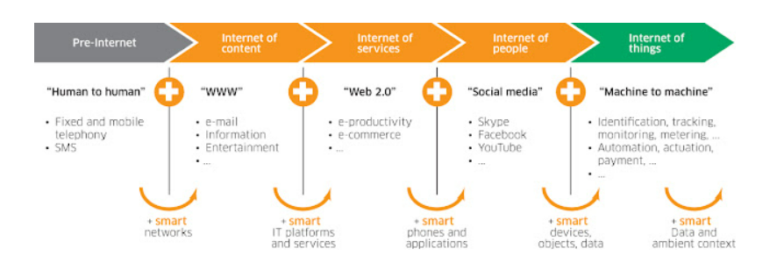
1. Evolution de l’internet :
Source : Nokia Insight

Slide 38
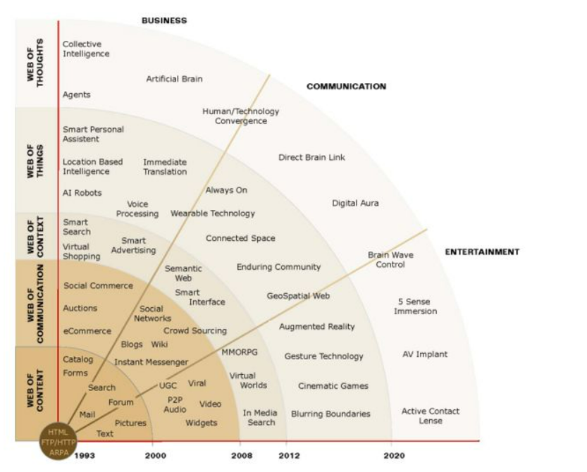
Evolution de l’internet
Web 5.0
Web 4.0
Intelligent web
Web 3.0
Semantic web
Web 2.0
Social/Mobil Web
Web 1.0
W.W.W
Source ; Web 1.0 vs Web 2.0 vs Web 3.0 vs Web 4.0 vs Web 5.0 – A bird’s eye on the evolution and definition | (wordpress.com)

Slide 39
En quoi diffère-t-il de l'Internet traditionnel ?
Notes:
IoT (Internet des Objets) : L'IoT est un réseau de dispositifs physiques connectés à Internet, capables de collecter et de partager des données pour des applications diverses.

Slide 40
La différences entre l'IoT et l'Internet traditionnel
 | Internet traditionnel | IOT
Objets et appareils divers | ordinateurs personnels, de smartphones et de serveurs | des thermostats intelligents, des voitures connectées,
Automatisation | une interaction humaine pour prendre des décisions | prendre des décisions autonomes en fonction des données collectées
Diversité des protocoles | repose principalement sur des protocoles de communication standard, tels que HTTP, TCP/IP | L’utilisation d’une variété de protocoles de communication, adaptés aux besoins spécifiques des appareils connectés.
Volume massif de données | génère des données, mais elles proviennent principalement des interactions humaines et des médias numériques. | génère d'énormes quantités de données en raison du grand nombre d'appareils connectés.
Applications diverses | principalement axé sur la communication, le commerce électronique, le divertissement et l'information | trouve des applications dans divers domaines, tels que la domotique, la santé, l'industrie, l'agriculture, les transports
Notes:
Une connexion sans fil permet à un objet ou un dispositif de se connecter à Internet ou à d'autres appareils sans l'utilisation de câbles, généralement via Wi-Fi, Bluetooth, ou d'autres protocoles sans fil.

Slide 41
L’architecture IoT

Slide 42
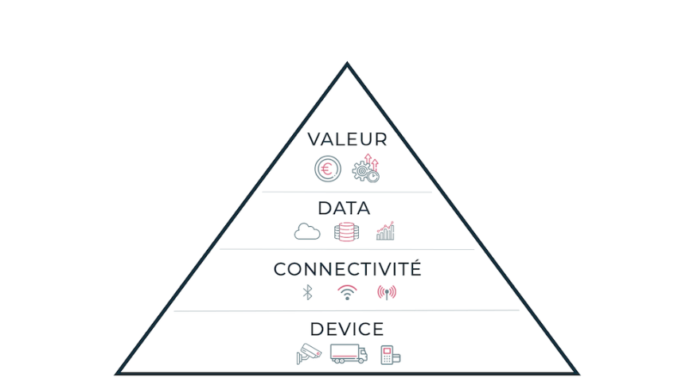
Du bas vers le haut
Notes:
Approche destinée aux architectes réseaux IoT ou aux techniciens de terrain.
La base de la pyramide est constituée par les capteurs (devices), qui captent et collectent les données physiques environnantes. Cela peut être un taux d'humidité, une température, une présence, une pression…
Le niveau supérieur est celui de la connectivité, à savoir, comment cette donnée captée va être communiquée sur le réseau Internet. Vous connaissez sans doute déjà la plupart des différentes options de connectivité : le Wifi de votre foyer, le réseau cellulaire de votre téléphone, le Bluetooth de votre voiture, etc.
Nous verrons que d’autres technologies dédiées à l’IoT existent également.
Le 3e niveau est celui de la data. Les données arrivent à l’état brut. Ce sont des suites de chiffres qui doivent être triées, analysées, stockées.
Enfin, tout en haut de la pyramide, il s’agit de transformer ces données traitées pour leur donner du sens et de la valeur. Surtout, d’être en mesure de les présenter sous une interface compréhensible et utilisable : par exemple, l’application de votre téléphone qui communique la température de votre maison via les différents thermostats.

Slide 43
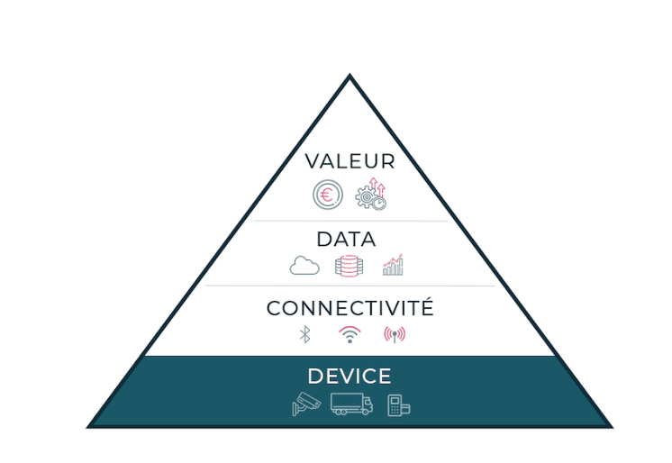
Du bas vers le haut
Notes:
Approche destinée aux architectes réseaux IoT ou aux techniciens de terrain.
La base de la pyramide est constituée par les capteurs (devices), qui captent et collectent les données physiques environnantes. Cela peut être un taux d'humidité, une température, une présence, une pression…
Le niveau supérieur est celui de la connectivité, à savoir, comment cette donnée captée va être communiquée sur le réseau Internet. Vous connaissez sans doute déjà la plupart des différentes options de connectivité : le Wifi de votre foyer, le réseau cellulaire de votre téléphone, le Bluetooth de votre voiture, etc.
Nous verrons que d’autres technologies dédiées à l’IoT existent également.
Le 3e niveau est celui de la data. Les données arrivent à l’état brut. Ce sont des suites de chiffres qui doivent être triées, analysées, stockées.
Enfin, tout en haut de la pyramide, il s’agit de transformer ces données traitées pour leur donner du sens et de la valeur. Surtout, d’être en mesure de les présenter sous une interface compréhensible et utilisable : par exemple, l’application de votre téléphone qui communique la température de votre maison via les différents thermostats.

Slide 44
Device
Hardware
Le hardware est l’ensemble des Things du terme Internet of Things.
C’est le composant physique principal d’un objet connecté : le capteur.
Notes:
Architecture IoT : les 4 composants d'une solution IoT (matooma.com)

Slide 45
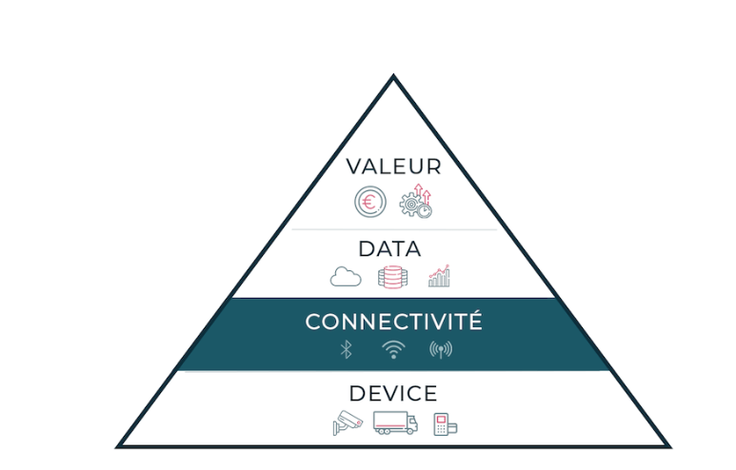
Du bas vers le haut
Notes:
Approche destinée aux architectes réseaux IoT ou aux techniciens de terrain.
La base de la pyramide est constituée par les capteurs (devices), qui captent et collectent les données physiques environnantes. Cela peut être un taux d'humidité, une température, une présence, une pression…
Le niveau supérieur est celui de la connectivité, à savoir, comment cette donnée captée va être communiquée sur le réseau Internet. Vous connaissez sans doute déjà la plupart des différentes options de connectivité : le Wifi de votre foyer, le réseau cellulaire de votre téléphone, le Bluetooth de votre voiture, etc.
Nous verrons que d’autres technologies dédiées à l’IoT existent également.
Le 3e niveau est celui de la data. Les données arrivent à l’état brut. Ce sont des suites de chiffres qui doivent être triées, analysées, stockées.
Enfin, tout en haut de la pyramide, il s’agit de transformer ces données traitées pour leur donner du sens et de la valeur. Surtout, d’être en mesure de les présenter sous une interface compréhensible et utilisable : par exemple, l’application de votre téléphone qui communique la température de votre maison via les différents thermostats.

Slide 46
Connectivité
Si le hardware est le T du terme IoT, la connectivité représente le I. Elle est le cœur de votre solution IoT, le pont entre le monde physique et le monde digital
Notes:
Architecture IoT : les 4 composants d'une solution IoT (matooma.com)

Slide 47
Connectivité
WAN (Wide Area Network) : un réseau de plusieurs dizaines de kilomètres carrés
LPWAN (Low Power Wide Area Network) : réseau de plusieurs dizaines de kilomètres carrés mais utilisant peu d’énergie (car peu de bande passante)
PAN (Personal Area Network) : le réseau de quelques mètres (Bluetooth)
LAN (Local Area Network) : le réseau Internet privé de votre domicile ou de votre entreprise (Wifi)
Satellite : partout dans le monde pour peu de ne pas être dans un tunnel (GPS)
Notes:
Architecture IoT : les 4 composants d'une solution IoT (matooma.com)

Slide 48
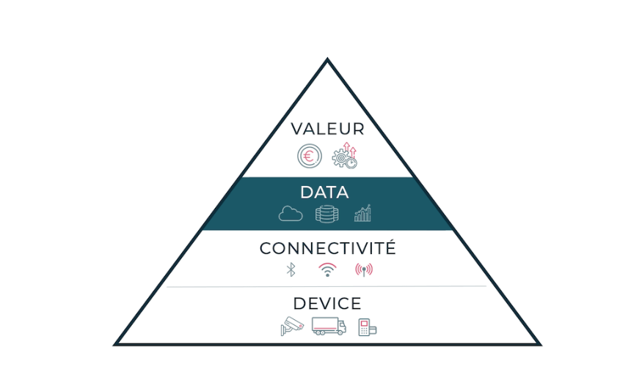
Du bas vers le haut
Notes:
Approche destinée aux architectes réseaux IoT ou aux techniciens de terrain.
La base de la pyramide est constituée par les capteurs (devices), qui captent et collectent les données physiques environnantes. Cela peut être un taux d'humidité, une température, une présence, une pression…
Le niveau supérieur est celui de la connectivité, à savoir, comment cette donnée captée va être communiquée sur le réseau Internet. Vous connaissez sans doute déjà la plupart des différentes options de connectivité : le Wifi de votre foyer, le réseau cellulaire de votre téléphone, le Bluetooth de votre voiture, etc.
Nous verrons que d’autres technologies dédiées à l’IoT existent également.
Le 3e niveau est celui de la data. Les données arrivent à l’état brut. Ce sont des suites de chiffres qui doivent être triées, analysées, stockées.
Enfin, tout en haut de la pyramide, il s’agit de transformer ces données traitées pour leur donner du sens et de la valeur. Surtout, d’être en mesure de les présenter sous une interface compréhensible et utilisable : par exemple, l’application de votre téléphone qui communique la température de votre maison via les différents thermostats.

Slide 49
Data
La création de valeur d’une solution IoT ne réside ni dans son capteur ou ses capacités de stockage mais bien dans sa capacité à transformer, analyser et interpréter les données récupérées. C’est à ce niveau que se situe la réelle plus-value, à savoir, générer des recommandations pertinentes.
Notes:
Architecture IoT : les 4 composants d'une solution IoT (matooma.com)

Slide 50
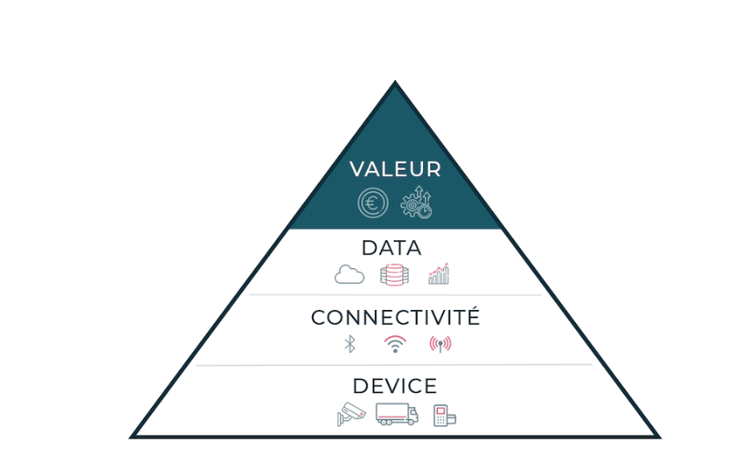
Du bas vers le haut
Notes:
Approche destinée aux architectes réseaux IoT ou aux techniciens de terrain.
La base de la pyramide est constituée par les capteurs (devices), qui captent et collectent les données physiques environnantes. Cela peut être un taux d'humidité, une température, une présence, une pression…
Le niveau supérieur est celui de la connectivité, à savoir, comment cette donnée captée va être communiquée sur le réseau Internet. Vous connaissez sans doute déjà la plupart des différentes options de connectivité : le Wifi de votre foyer, le réseau cellulaire de votre téléphone, le Bluetooth de votre voiture, etc.
Nous verrons que d’autres technologies dédiées à l’IoT existent également.
Le 3e niveau est celui de la data. Les données arrivent à l’état brut. Ce sont des suites de chiffres qui doivent être triées, analysées, stockées.
Enfin, tout en haut de la pyramide, il s’agit de transformer ces données traitées pour leur donner du sens et de la valeur. Surtout, d’être en mesure de les présenter sous une interface compréhensible et utilisable : par exemple, l’application de votre téléphone qui communique la température de votre maison via les différents thermostats.

Slide 51
Valeur (l'application)
Il s’agit du but ultime d’une solution IoT : créer de la valeur pour l’utilisateur final
Notes:
Architecture IoT : les 4 composants d'une solution IoT (matooma.com)

Slide 52
Dans quels secteurs ou domaines l'Internet des Objets (IoT) trouve-t-il des applications ?
Notes:
IoT (Internet des Objets) : L'IoT est un réseau de dispositifs physiques connectés à Internet, capables de collecter et de partager des données pour des applications diverses.

Slide 53
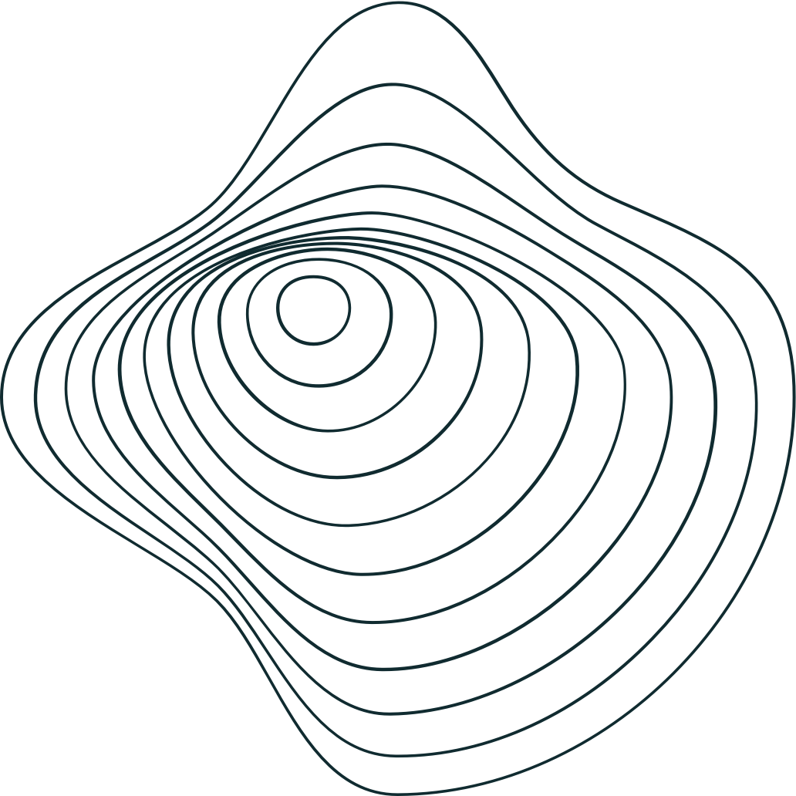
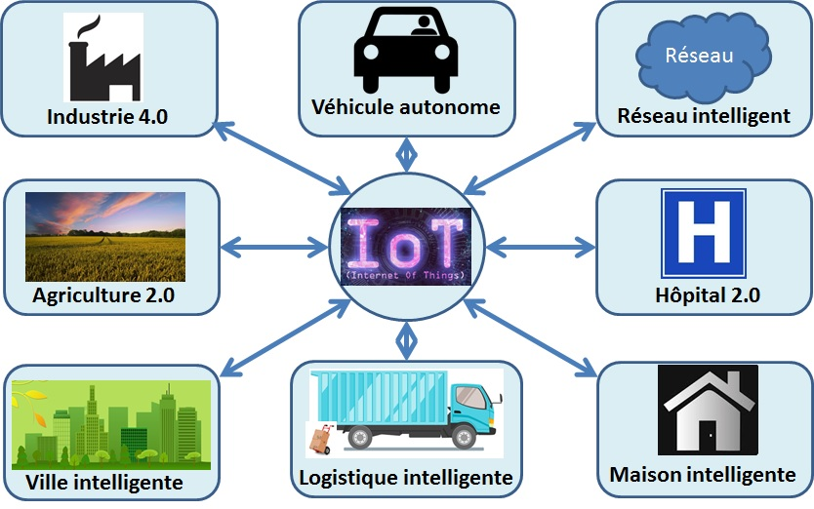
L’IoT : Une Technologie Pertinente à l'Échelle de Tous les Domaines
Notes:
L'Internet des Objets (IoT) est devenu une technologie pertinente dans de nombreux domaines en raison de sa capacité à collecter des données en temps réel, à automatiser des processus et à améliorer l'efficacité dans divers secteurs. Voici quelques exemples de la pertinence de l'IoT dans différents domaine

Slide 54
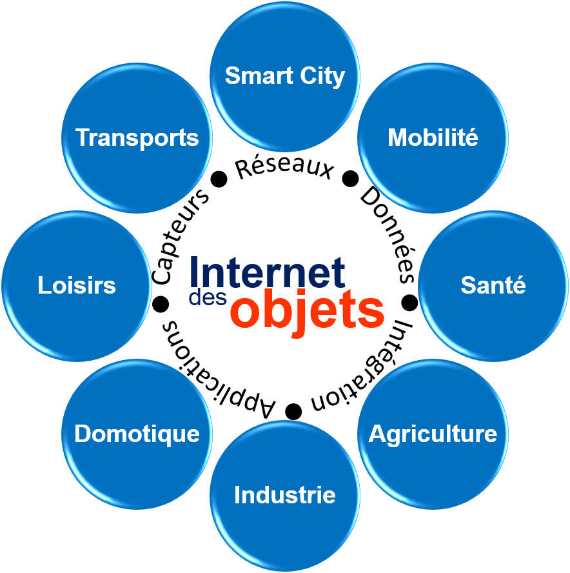
L’IoT : Une Technologie Pertinente à l'Échelle de Tous les Domaines
Notes:
L'Internet des Objets (IoT) est devenu une technologie pertinente dans de nombreux domaines en raison de sa capacité à collecter des données en temps réel, à automatiser des processus et à améliorer l'efficacité dans divers secteurs. Voici quelques exemples de la pertinence de l'IoT dans différents domaine
Domotique et Maison Intelligente :
Les thermostats intelligents ajustent automatiquement la température en fonction des préférences et des schémas de vie.
Les caméras de sécurité connectées permettent la surveillance à distance.
Les appareils électroménagers intelligents améliorent la gestion de l'énergie et la commodité.
Santé :
Les dispositifs médicaux IoT surveillent en continu les signes vitaux des patients, ce qui permet un suivi médical à distance.
Les piluliers connectés rappellent aux patients de prendre leurs médicaments.
Les dispositifs de suivi de la condition physique aident les individus à rester en forme et en bonne santé.
Industrie :
Les capteurs IoT surveillent la performance des machines et des équipements, permettant une maintenance préventive.
Les usines intelligentes optimisent la production et la logistique grâce à la collecte de données en temps réel.
Les dispositifs IoT améliorent la sécurité des travailleurs en détectant les situations dangereuses.
Agriculture :
Les capteurs IoT surveillent les conditions météorologiques, l'humidité du sol et la croissance des cultures, optimisant ainsi l'irrigation et la gestion agricole.
Les drones équipés de capteurs inspectent les champs de manière efficace.
Les systèmes d'alimentation automatisés pour le bétail assurent une gestion plus efficace des troupeaux.
Transport et Logistique :
Les véhicules connectés améliorent la gestion de flotte, la navigation et la sécurité routière.
Les systèmes de suivi des colis permettent de suivre en temps réel la livraison de marchandises.
Les applications de covoiturage et de partage de vélos sont alimentées par des données IoT.
Environnement :
Les capteurs IoT surveillent la qualité de l'air, la pollution de l'eau et les niveaux de bruit, contribuant à la protection de l'environnement.
Les solutions de gestion intelligente de l'énergie réduisent la consommation d'énergie et les émissions de carbone.
Commerce de détail :
Les étiquettes de suivi RFID améliorent la gestion des stocks et réduisent les pertes.
Les beacons IoT offrent une expérience client personnalisée en magasin.
Les systèmes de surveillance de la température garantissent la qualité des produits périssables.

Slide 55
Applications de l'IoT dans le monde réel

Slide 56
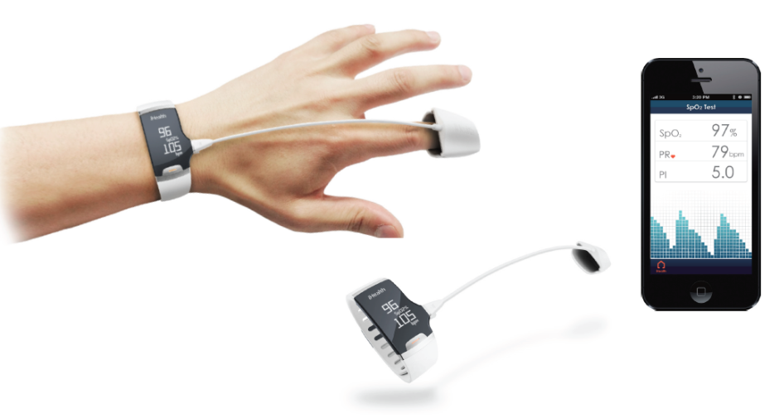
Santé Connectée
Dispositifs de Surveillance de la Santé : Les montres intelligentes, les tensiomètres, les glucomètres et les capteurs médicaux collectent et transmettent des données sur la santé des individus, permettant un suivi en temps réel et une meilleure gestion des maladies

Slide 57
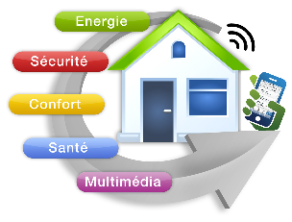
Maison Intelligente
Notes:
Gestion de l'Énergie : Les thermostats intelligents ajustent automatiquement la température en fonction des préférences et de la présence des occupants, réduisant ainsi la consommation d'énergie.
Sécurité : Les caméras de sécurité, les serrures intelligentes et les détecteurs de mouvement permettent aux résidents de surveiller et de sécuriser leur maison à distance

Slide 58
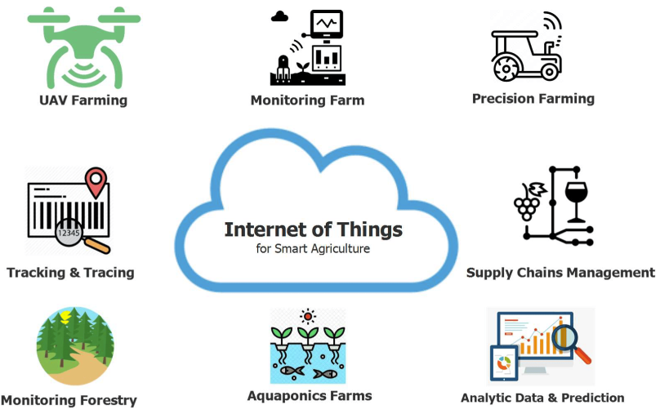
Agriculture de Précision
Notes:
Surveillance des Cultures : Les capteurs IoT surveillent les conditions du sol, la météo et la croissance des cultures, aidant les agriculteurs à prendre des décisions éclairées sur l'irrigation, la fertilisation et la gestion des récoltes.

Slide 59
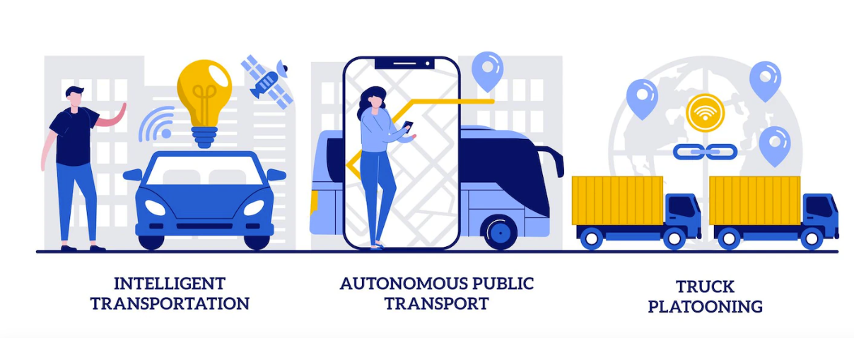
Transport et Logistique
Notes:
Suivi de Flotte : Les entreprises de transport utilisent l'IoT pour suivre la localisation des véhicules, optimiser les itinéraires, et améliorer la gestion de la flotte.
Logistique : Les capteurs IoT surveillent la température et l'humidité pendant le transport de produits sensibles, comme les produits alimentaires ou les médicaments.

Slide 60
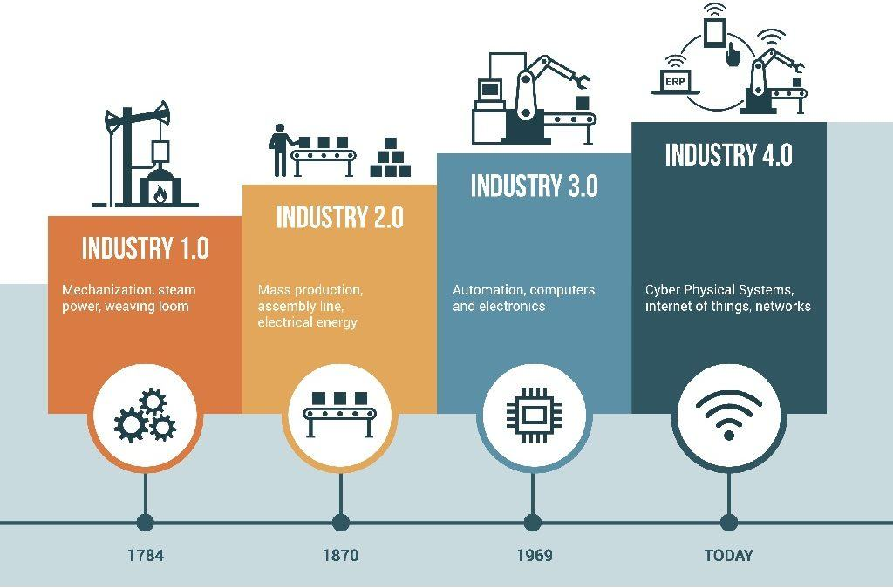
Industrie 4.0
Notes:
Maintenance Prédictive : Les capteurs intégrés aux machines industrielles surveillent leur état et prédisent les pannes potentielles, réduisant ainsi les temps d'arrêt non planifiés.
Optimisation de la Production : L'IoT est utilisé pour optimiser la production en temps réel, en ajustant les paramètres de fabrication en fonction des données collectées.

Slide 61
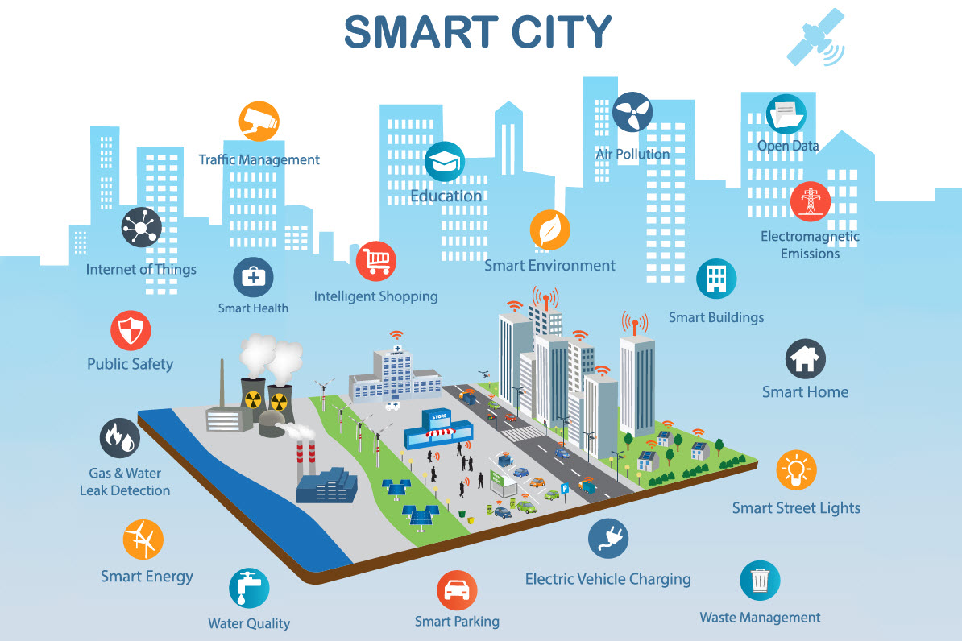
Samrt City
Notes:
Gestion du Trafic : Les capteurs de trafic IoT permettent une gestion plus efficace du trafic routier, réduisant ainsi les embouteillages et les émissions de CO2.
Collecte des Déchets : Les poubelles connectées signalent automatiquement quand elles sont pleines, permettant une collecte plus efficace des déchets.

Slide 62
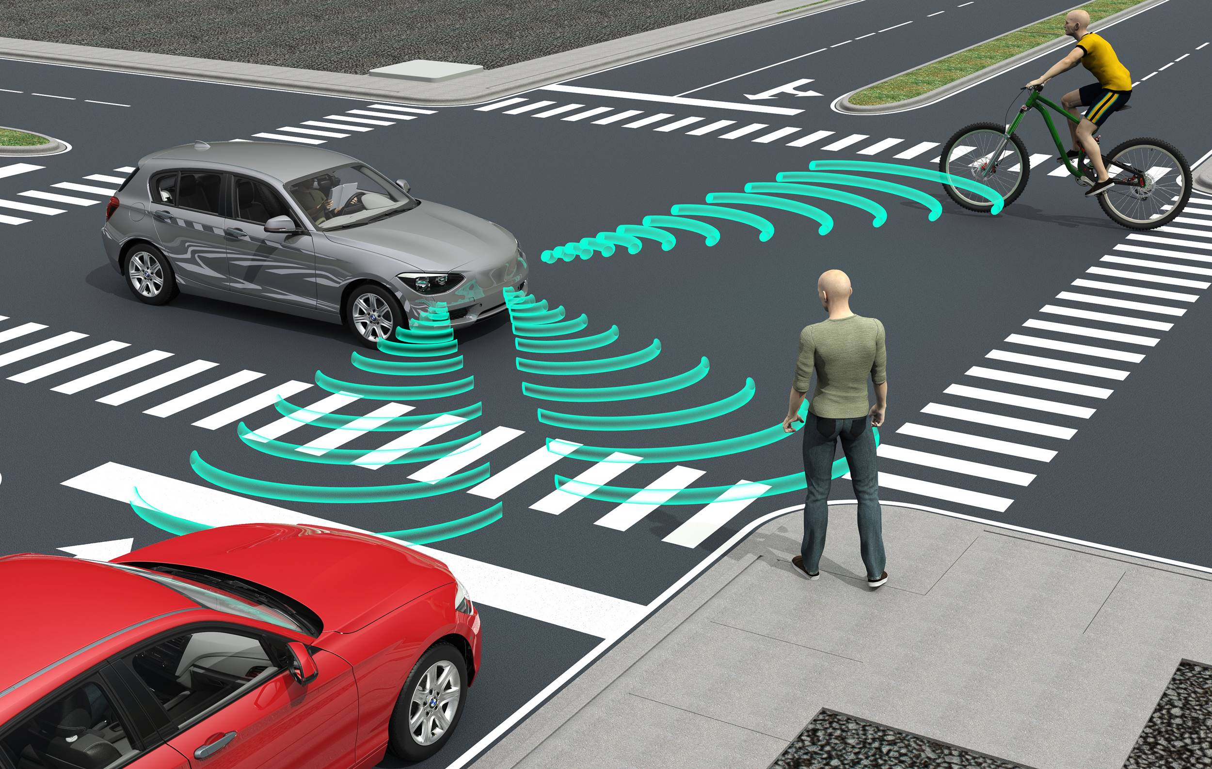
Véhicules Connectés
Notes:
Véhicules Connectés :
Voitures Connectées : Les véhicules connectés collectent des données sur la performance du véhicule, permettant des mises à jour logicielles à distance, des diagnostics avancés et même la conduite autonome.

Slide 63
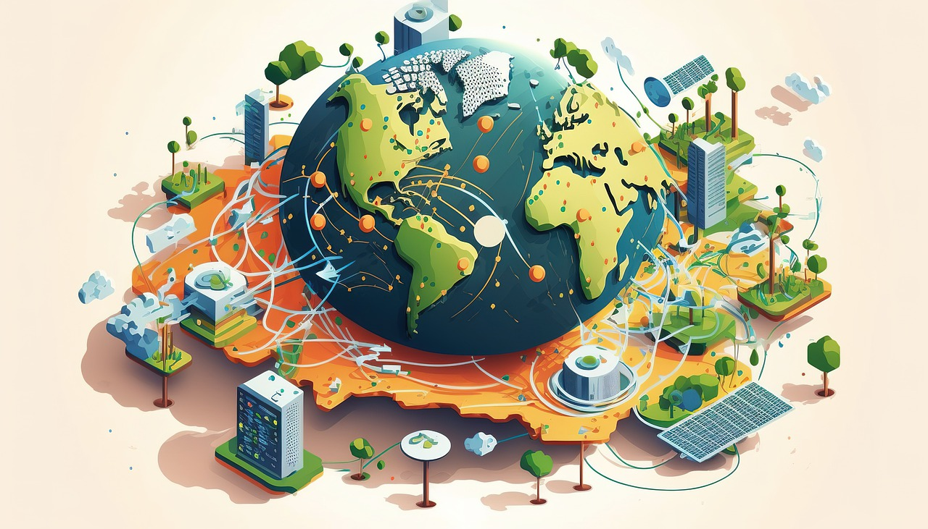
Environnement
Notes:
Surveillance de la Qualité de l'Air et de l'Eau : Les capteurs IoT surveillent la qualité de l'air, de l'eau et des sols, aidant les gouvernements et les organisations à prendre des mesures pour réduire la pollution.

Slide 64
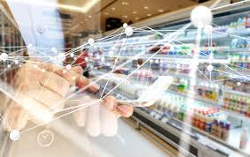
Commerce de Détail
Notes:
Commerce de Détail :
Gestion des Stocks : Les magasins utilisent l'IoT pour surveiller les niveaux de stock en temps réel et améliorer la gestion des stocks, évitant ainsi les ruptures de stock et les surplus.

Slide 65
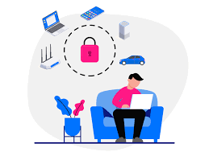
Sécurité :
Notes:
Sécurité :
Détection d'Incendie et d'Intrusion : Les systèmes de sécurité utilisent des capteurs IoT pour détecter les incendies, les intrusions et les fuites de gaz, déclenchant des alertes instantanées.

Slide 66
Les défis de l'IoT

Slide 67
Les défis de l'IoT
Connectivité
Sécurité
Gestion des données
Évolutivité
Durabilité
Consommation d'énergie
Interopérabilité
Gestion des mises à jour
Vie privée
Latence
Notes:
1. **Connectivité** :
- **Diversité des protocoles** : Les objets connectés utilisent une variété de protocoles de communication (Wi-Fi, Bluetooth, Zigbee, LoRa, etc.), ce qui peut rendre la connectivité complexe.
2. **Sécurité** :
- **Protection des données** : Les données collectées par les objets connectés peuvent être sensibles, ce qui nécessite une forte sécurité pour éviter les violations de données.
- **Sécurité des appareils** : Les objets connectés sont souvent vulnérables aux attaques, car ils ont des ressources limitées pour la sécurité, ce qui peut entraîner des compromissions de sécurité.
3. **Gestion des données** :
- **Volume massif de données** : L'IoT génère d'énormes quantités de données, ce qui pose des défis pour leur collecte, leur stockage, leur traitement et leur analyse.
- **Intégration des données** : Les données de l'IoT doivent souvent être intégrées avec d'autres sources de données pour être exploitées pleinement.
4. **Évolutivité** :
- **Croissance rapide** : L'IoT connaît une croissance exponentielle, ce qui nécessite des infrastructures et des solutions évolutives pour prendre en charge un grand nombre d'appareils connectés.
5. **Consommation d'énergie** :
- **Autonomie des appareils** : De nombreux objets connectés fonctionnent avec des sources d'énergie limitées, ce qui exige une optimisation de la consommation d'énergie pour prolonger leur autonomie.
6. **Interopérabilité** :
- **Normes et compatibilité** : Les objets connectés sont fabriqués par divers fabricants, et il peut y avoir un manque de normes et de compatibilité entre les appareils, ce qui peut rendre difficile leur intégration.
7. **Gestion des mises à jour** :
- **Mises à jour logicielles** : Les objets connectés nécessitent des mises à jour logicielles pour corriger des vulnérabilités et améliorer leurs fonctionnalités, mais la mise à jour de nombreux appareils peut être complexe.
8. **Vie privée** :
- **Collecte de données personnelles** : L'IoT collecte souvent des données personnelles, ce qui soulève des préoccupations en matière de protection de la vie privée et de conformité aux réglementations telles que le RGPD.
9. **Latence** :
- **Temps réel** : Certaines applications IoT nécessitent une latence minimale pour fonctionner efficacement, ce qui peut être difficile à atteindre dans des réseaux étendus.
10. **Coût** :
- **Coût des dispositifs** : La réduction des coûts des dispositifs IoT est essentielle pour une adoption généralisée, en particulier dans les domaines tels que l'agriculture et les régions en développement.
11. **Durabilité** :
- **Élimination des déchets électroniques** : L'IoT peut générer une quantité considérable de déchets électroniques, ce qui nécessite des solutions de recyclage et de gestion des déchets.
12. **Souveraineté des données** :
- **Localisation des données** : La localisation géographique des serveurs de données IoT peut être un enjeu juridique et de sécurité, notamment en ce qui concerne la souveraineté des données.

Slide 68
Conclusion
Notes:
La collecte de données massives, qu'elle soit liée à l'Internet des Objets (IoT), aux médias sociaux, à la surveillance, ou à d'autres sources, soulève des préoccupations légitimes en matière de vie privée et d'éthique. Voici une discussion sur ces préoccupations :
**1. Vie privée individuelle :**
- **Collecte sans consentement** : La collecte de données massives peut se faire sans le consentement explicite des individus, ce qui viole leur droit à la vie privée.
- **Surveillance intrusive** : La collecte de données peut aboutir à une surveillance excessive et intrusive, compromettant la vie privée des individus dans leur vie quotidienne.
**2. Utilisation abusive des données :**
- **Monétisation des données** : Les entreprises peuvent monétiser les données des utilisateurs sans leur consentement, en vendant des informations personnelles à des tiers à des fins publicitaires.
- **Utilisation illégale ou malveillante** : Les données massives peuvent être exploitées à des fins illégales, telles que la fraude, le vol d'identité ou la discrimination.
**3. Discrimination et biais :**
- **Biais dans les données** : Les données massives peuvent contenir des biais culturels, raciaux ou socio-économiques qui peuvent entraîner une discrimination lors de leur utilisation pour prendre des décisions, notamment en matière d'emploi, de crédit ou de justice.
**4. Sécurité des données :**
- **Fuites de données** : Les données massives sont susceptibles d'être piratées ou exposées en cas de faille de sécurité, mettant en danger la vie privée des individus.
**5. Consentement et transparence :**
- **Manque de transparence** : Les individus ont souvent du mal à comprendre comment leurs données sont collectées et utilisées, en raison du manque de transparence de nombreuses organisations.
- **Consentement informé** : La collecte de données doit être basée sur un consentement éclairé et volontaire, mais les individus ont souvent du mal à comprendre les implications de leur consentement.
**6. Conservation des données :**
- **Conservation à long terme** : Les données massives sont souvent conservées pendant de longues périodes, ce qui peut poser des problèmes de vie privée à long terme si elles tombent entre de mauvaises mains.
**7. Éthique de l'IA :**
- **Prises de décision automatisées** : Les données massives sont souvent utilisées pour former des systèmes d'IA qui prennent des décisions importantes. L'éthique de ces décisions automatisées est une préoccupation majeure.
**8. Loi et réglementation :**
- **Protection insuffisante** : Dans de nombreuses régions, les lois et réglementations concernant la collecte de données massives sont en retard par rapport aux technologies, laissant les individus mal protégés.
**9. Responsabilité des entreprises :**
- **Responsabilité en cas d'abus** : Les entreprises collectant et utilisant des données massives doivent être tenues responsables en cas d'abus ou de violation de la vie privée.
En résumé, la collecte de données massives pose des questions complexes en matière de vie privée et d'éthique. Il est essentiel de trouver un équilibre entre l'innovation technologique et la protection des droits individuels, en veillant à ce que les individus aient un contrôle sur leurs données et soient informés de leur utilisation. Cela nécessite également une réflexion approfondie sur la réglementation, la transparence, la sécurité des données et l'éthique de l'utilisation des données massives.
L'Internet des Objets (IoT), bien qu'il apporte de nombreux avantages, soulève également des préoccupations en matière de durabilité et d'empreinte environnementale. Voici une exploration des enjeux liés à la durabilité de l'IoT :
**1. Consommation énergétique** :
- **Objets connectés** : Les appareils IoT nécessitent de l'énergie pour fonctionner, que ce soit sous forme de piles, de batteries ou d'énergie électrique. Certains objets connectés peuvent avoir une consommation énergétique élevée, ce qui peut contribuer à une plus grande demande d'énergie.
- **Cycle de vie des batteries** : Les batteries des objets connectés ont une durée de vie limitée et doivent être remplacées ou éliminées, ce qui peut générer des déchets.
**2. Gestion des déchets électroniques** :
- **Obsolescence rapide** : Les produits IoT ont souvent une durée de vie relativement courte en raison de l'évolution rapide de la technologie. Cela peut entraîner une augmentation des déchets électroniques, car les dispositifs obsolètes sont souvent jetés.
- **Recyclage** : La gestion appropriée des déchets électroniques est cruciale pour minimiser l'impact environnemental de l'IoT. Le recyclage des composants électroniques est complexe et nécessite des infrastructures adéquates.
**3. Fabrication et matériaux** :
- **Extraction de ressources** : La fabrication d'appareils IoT nécessite l'extraction de ressources naturelles, notamment des métaux rares, ce qui peut avoir des conséquences environnementales et sociales.
- **Impact environnemental des matériaux** : Certains composants électroniques peuvent contenir des matériaux dangereux pour l'environnement, tels que le plomb, le mercure et le cadmium.
**4. Connectivité et transfert de données** :
- **Besoin de bande passante** : L'IoT repose sur une connectivité constante, ce qui peut entraîner une augmentation de la demande de bande passante et de la consommation d'énergie associée aux réseaux de communication.
- **Stockage de données** : La collecte et le stockage de grandes quantités de données IoT peuvent nécessiter des centres de données massifs, qui ont également une empreinte environnementale en raison de la consommation d'énergie.
**5. Éthique et conformité** :
- **Utilisation responsable des données** : L'IoT peut collecter des données sensibles, ce qui soulève des questions éthiques sur leur utilisation, notamment en matière de vie privée et de surveillance.
- **Conformité réglementaire** : Les réglementations sur la protection de l'environnement et la sécurité des données évoluent, et les entreprises IoT doivent s'adapter pour être conformes aux normes environnementales et de vie privée.
**6. Développement durable** :
- **Solutions pour un IoT durable** : Les entreprises et les chercheurs travaillent sur des solutions pour rendre l'IoT plus durable, notamment en concevant des appareils à faible consommation d'énergie, en utilisant des matériaux plus respectueux de l'environnement, et en développant des méthodes de recyclage plus efficaces.
En conclusion, l'IoT offre de nombreuses opportunités, mais il est important de reconnaître les défis liés à sa durabilité et à son empreinte environnementale. Une gestion responsable des ressources, des matériaux et de l'énergie, ainsi que des réglementations appropriées, sont essentielles pour minimiser l'impact environnemental de l'IoT et assurer son développement durable à long terme.

Slide 69
REFERENCE :
Quelle est la différence entre l'Internet des objets et l'Internet traditionnel? (qastack.fr)
https://www.digitalberry.fr/securite-des-iot-definition-cas-dusage-et-implementation-type-dune-securisation-par-certi
L’internet des objets au service de l’écologie (lexhan-group.fr)
Système De Transport Intelligent, Transport Public Autonome, Concept De Peloton De Camions Avec Des Personnes Minuscules. Ensemble D'illustrations Vectorielles De Logistique Moderne. Gestion Intelligente Du Trafic, Métaphore Iot. | Vecteur Premium (freepik.com)
Notes:
La collecte de données massives, qu'elle soit liée à l'Internet des Objets (IoT), aux médias sociaux, à la surveillance, ou à d'autres sources, soulève des préoccupations légitimes en matière de vie privée et d'éthique. Voici une discussion sur ces préoccupations :
**1. Vie privée individuelle :**
- **Collecte sans consentement** : La collecte de données massives peut se faire sans le consentement explicite des individus, ce qui viole leur droit à la vie privée.
- **Surveillance intrusive** : La collecte de données peut aboutir à une surveillance excessive et intrusive, compromettant la vie privée des individus dans leur vie quotidienne.
**2. Utilisation abusive des données :**
- **Monétisation des données** : Les entreprises peuvent monétiser les données des utilisateurs sans leur consentement, en vendant des informations personnelles à des tiers à des fins publicitaires.
- **Utilisation illégale ou malveillante** : Les données massives peuvent être exploitées à des fins illégales, telles que la fraude, le vol d'identité ou la discrimination.
**3. Discrimination et biais :**
- **Biais dans les données** : Les données massives peuvent contenir des biais culturels, raciaux ou socio-économiques qui peuvent entraîner une discrimination lors de leur utilisation pour prendre des décisions, notamment en matière d'emploi, de crédit ou de justice.
**4. Sécurité des données :**
- **Fuites de données** : Les données massives sont susceptibles d'être piratées ou exposées en cas de faille de sécurité, mettant en danger la vie privée des individus.
**5. Consentement et transparence :**
- **Manque de transparence** : Les individus ont souvent du mal à comprendre comment leurs données sont collectées et utilisées, en raison du manque de transparence de nombreuses organisations.
- **Consentement informé** : La collecte de données doit être basée sur un consentement éclairé et volontaire, mais les individus ont souvent du mal à comprendre les implications de leur consentement.
**6. Conservation des données :**
- **Conservation à long terme** : Les données massives sont souvent conservées pendant de longues périodes, ce qui peut poser des problèmes de vie privée à long terme si elles tombent entre de mauvaises mains.
**7. Éthique de l'IA :**
- **Prises de décision automatisées** : Les données massives sont souvent utilisées pour former des systèmes d'IA qui prennent des décisions importantes. L'éthique de ces décisions automatisées est une préoccupation majeure.
**8. Loi et réglementation :**
- **Protection insuffisante** : Dans de nombreuses régions, les lois et réglementations concernant la collecte de données massives sont en retard par rapport aux technologies, laissant les individus mal protégés.
**9. Responsabilité des entreprises :**
- **Responsabilité en cas d'abus** : Les entreprises collectant et utilisant des données massives doivent être tenues responsables en cas d'abus ou de violation de la vie privée.
En résumé, la collecte de données massives pose des questions complexes en matière de vie privée et d'éthique. Il est essentiel de trouver un équilibre entre l'innovation technologique et la protection des droits individuels, en veillant à ce que les individus aient un contrôle sur leurs données et soient informés de leur utilisation. Cela nécessite également une réflexion approfondie sur la réglementation, la transparence, la sécurité des données et l'éthique de l'utilisation des données massives.
L'Internet des Objets (IoT), bien qu'il apporte de nombreux avantages, soulève également des préoccupations en matière de durabilité et d'empreinte environnementale. Voici une exploration des enjeux liés à la durabilité de l'IoT :
**1. Consommation énergétique** :
- **Objets connectés** : Les appareils IoT nécessitent de l'énergie pour fonctionner, que ce soit sous forme de piles, de batteries ou d'énergie électrique. Certains objets connectés peuvent avoir une consommation énergétique élevée, ce qui peut contribuer à une plus grande demande d'énergie.
- **Cycle de vie des batteries** : Les batteries des objets connectés ont une durée de vie limitée et doivent être remplacées ou éliminées, ce qui peut générer des déchets.
**2. Gestion des déchets électroniques** :
- **Obsolescence rapide** : Les produits IoT ont souvent une durée de vie relativement courte en raison de l'évolution rapide de la technologie. Cela peut entraîner une augmentation des déchets électroniques, car les dispositifs obsolètes sont souvent jetés.
- **Recyclage** : La gestion appropriée des déchets électroniques est cruciale pour minimiser l'impact environnemental de l'IoT. Le recyclage des composants électroniques est complexe et nécessite des infrastructures adéquates.
**3. Fabrication et matériaux** :
- **Extraction de ressources** : La fabrication d'appareils IoT nécessite l'extraction de ressources naturelles, notamment des métaux rares, ce qui peut avoir des conséquences environnementales et sociales.
- **Impact environnemental des matériaux** : Certains composants électroniques peuvent contenir des matériaux dangereux pour l'environnement, tels que le plomb, le mercure et le cadmium.
**4. Connectivité et transfert de données** :
- **Besoin de bande passante** : L'IoT repose sur une connectivité constante, ce qui peut entraîner une augmentation de la demande de bande passante et de la consommation d'énergie associée aux réseaux de communication.
- **Stockage de données** : La collecte et le stockage de grandes quantités de données IoT peuvent nécessiter des centres de données massifs, qui ont également une empreinte environnementale en raison de la consommation d'énergie.
**5. Éthique et conformité** :
- **Utilisation responsable des données** : L'IoT peut collecter des données sensibles, ce qui soulève des questions éthiques sur leur utilisation, notamment en matière de vie privée et de surveillance.
- **Conformité réglementaire** : Les réglementations sur la protection de l'environnement et la sécurité des données évoluent, et les entreprises IoT doivent s'adapter pour être conformes aux normes environnementales et de vie privée.
**6. Développement durable** :
- **Solutions pour un IoT durable** : Les entreprises et les chercheurs travaillent sur des solutions pour rendre l'IoT plus durable, notamment en concevant des appareils à faible consommation d'énergie, en utilisant des matériaux plus respectueux de l'environnement, et en développant des méthodes de recyclage plus efficaces.
En conclusion, l'IoT offre de nombreuses opportunités, mais il est important de reconnaître les défis liés à sa durabilité et à son empreinte environnementale. Une gestion responsable des ressources, des matériaux et de l'énergie, ainsi que des réglementations appropriées, sont essentielles pour minimiser l'impact environnemental de l'IoT et assurer son développement durable à long terme.

